Slide 1
SIMPOSIO
Las demencias en México,
avances, rezagos y retos
Agosto, 2019

Slide 2
Orden del día
Epidemiología de las demencias Dra. Ana Luisa Sosa
El Plan Nacional de Demencias Dr. Luis Miguel Gutiérrez
Los estudios de neuroimagen Dr. José Luis Criales
Investigación Dr. Alberto Mimenza
Notes:
FAVOR DE PONER A DOS COLUMNAS PARA QUE NO SE MUEVAN ----listo

Slide 3
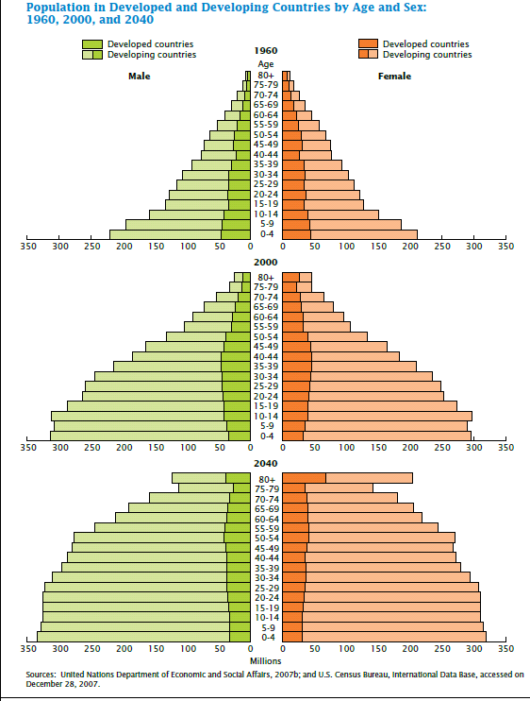
Crecimiento y envejecimiento poblacional en países desarrollados y en desarrollo,
por edad y sexo:
1960, 2000 y 2040
United Nations. Department of Economic and Social Affairs, Population Division (2007)
Notes:
UNIFICAR referencia

Slide 4
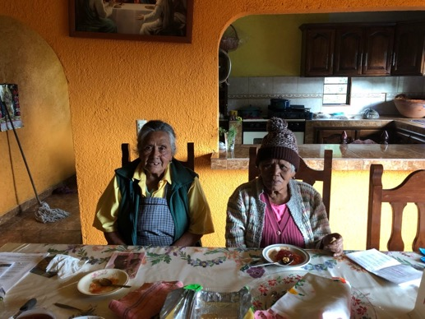
Crecimiento poblacional en México
Población total 1950-2015
Millones de habitantes
INEGI 2015, encuesta intercensal
Notes:
UNA MAS RECIENTE QUE LLEGUE HASTA EL 2020 0 MAS
ESTA YA ES MUY VIEJA ----no son proyecciones, es la imagen mas clara que conseguí

Slide 5
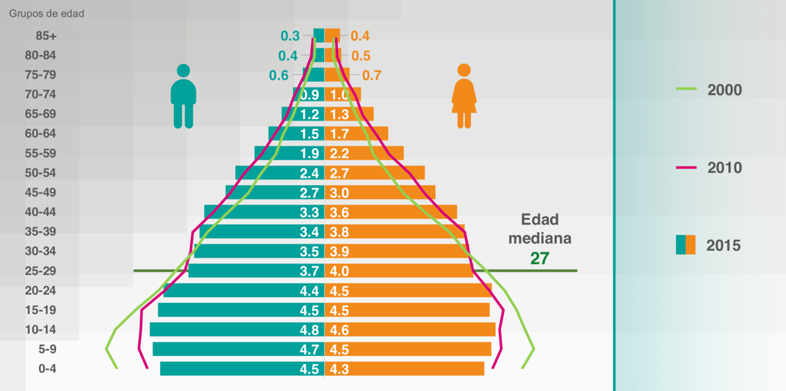
Envejecimiento poblacional en México
2010 9.0%
2019 12.0%
2030 16.7%
2050 22.3%
INEGI 2010, CONAPO 2010, INEGI 2015

Slide 6
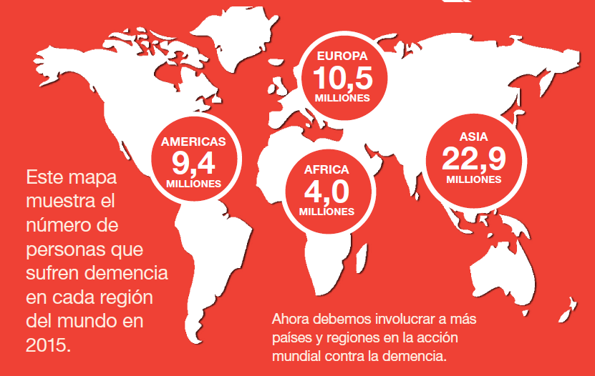
Prevalencia regional de demencia 2015
ADI (2015). Informe Mundial sobre Alzheimer

Slide 7
Incremento de casos de demencia a nivel mundial
2013
2005
ADI (2013). The Global Impact of Dementia: 2013-2050

Slide 8
Estudios que documentan datos de demencia en México
Estudio | ENASEM | 10/66 | ENSANUT
Año | 2001-2018 | 2006-2019 | 2012
Diseño | Longitudinal | Longitudinal | Transversal
Objetivo | Estudiar los procesos de envejecimiento, salud, economía y migración en adultos y adultos mayores con un diseño armonizado con el Health and Retirement Study de los Estados Unidos | Generar información epidemiológica de calidad para contrarrestar el desequilibrio en la investigación epidemiológica de las demencias en países de bajo y mediano ingreso | Diagnóstico actualizado de las condiciones de salud y nutrición de los mexicanos
Edad de estudio | 60+ | 65+ | 60+

Slide 9
Prevalencias de demencia en México
Lancet. 2008;372:464-74
Salud Publica Mex. 2013;55:S323-S31
Wong, R. Presentación
Notes:
Falta el año de ENASEM
SE VE MUY BORROSA LA IMAGEN , PUEDE TENER MÀS NITIDEZ??
ELIMINAR LA BARRA ROSA EN LA SECCIÓN DE LAS REFERENCIAS
XFA PONER EN BLANCO LOS NUMEROS EN LAS BARRAS

Slide 10
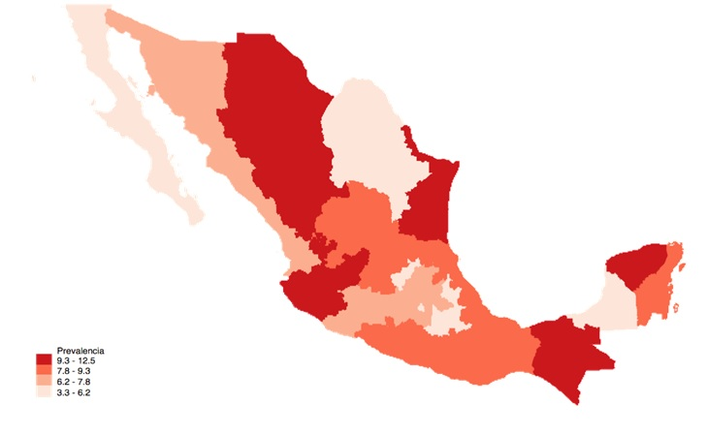
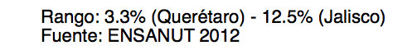
Prevalencia de demencias por estado México
ENSANUT 2012
Jalisco
Tabasco
Chiapas
Tamalipas
Durango
Colima
Querétaro
BCN
Campeche
BCS
Puebla
NL
Estimaciones con los datos de ENSANUT 2012
Notes:
Remarcar Jalisco xfa
Tenemos la cifra de jalisco vs la del DF y la más baja?
Eliminar puntos naranjas

Slide 11
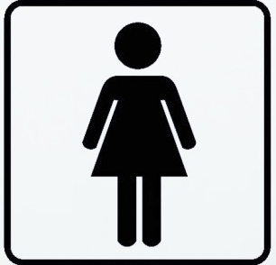
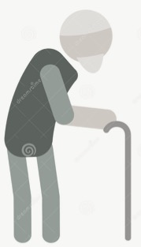
Perfil epidemiológico de las demencias 2012
De las personas con demencia en México en 2012, aproximadamente:
16% no estaban afiliados a algún servicio médico
60% eran mujeres
40% nunca acudieron a la escuela
31% tenían 80 años o más
37% son viudos
Estimaciones con los datos de ENSANUT 2012
Notes:
LAS FLECHAS ESTAN MOVIDAS
AJUSTAR FIGURA Y TITULO

Slide 12


Perfil epidemiológico de las demencias 2012
De las personas con demencia en México en 2012, aproximadamente:
10% hablaban lengua indígena
28% residían en área rural
38% vivían en condiciones de alta o muy alta marginalidad
10% trabajaban
Estimaciones con los datos de ENSANUT 2012
Notes:
LAS FLECHAS ESTAN MOVIDAS
AJUSTAR FIGURA Y TITULO

Slide 13
Comparación de factores de riesgo para demencia en países desarrollados y en vías de desarrollo
 | Países desarrollados (Norteamérica, Europa, Japón) | Asia (China, Guam, India, corea del sur, Taiwán) | África (Egipto, Nigeria, Kenia, Sudáfrica) | Latinoamérica (Argentina, Brasil, Venezuela)
Edad | Positivo | Positivo | Positivo | Positivo
Sexo femenino | Positivo | Positivo | Incierto | Incierto
Historia familiar | Positivo | Positivo | … | Positivo
TCE | Positivo | … | … | Positivo
APOE ε4 | Positivo | Positivo | No riesgo | Incierto
Analfabetismo/baja escolaridad | Positivo | Positivo | Positivo | Positivo
Deterioro cognitivo | Positivo | Positivo | … | Positivo
Residir en área urbana | Incierto | Incierto | Negativo | Positivo
Pobreza | Incierto | Positivo | … | Positivo
Actividades del hogar | Negativo | Positivo | Incierto | Positivo
Depresión | Positivo | Positivo | Positivo | Positivo
Enfermedad vascular† | Positivo | Positivo | Positivo | Incierto
Dieta baja en fibra | Incierto | Positivo | Positivo | …
Tabaquismo | Positivo | Positivo | … | Incierto
Lancet Neurol 2008; 7: 812–26
Notes:
AJUSTRA FIGURA Y TITULO

Slide 14
Factores de riesgo cardiovascular en México GID 10/66
Relative risk (RR) from Poisson regression model to explore the effect of type 2 diabetes mellitus on dementia incidence
 |  | Unadjusted RR (CI 95%) |  | Model 1 RR (CI 95%) | Model 2 RR (CI 95%)
Type 2 diabetes mellitus | Non case | 1.0 |  | 1.0 | 1.0
 | Case | 1.7 (1.1-2.4) |  | 2.4 (1.4-2.9) | 1.9 (1.3-2.6)
Dyslipidemia | Non case | 1.0 |  | 1.0 | -
 | Case | 1.0(0.6-1.5) |  | 1.0 (0.6-1.5)
Hypertension | Non case | 1.0 |  | 1.0 | -
 | Case | 0.9 (0.6-1.3) |  | 0.9 (0.7-1.3)
Central obesity | Non case | 1.0 |  | 1.0 | -
 | Case | 0.9 (0.7-1.3) |  | 0.9 (0.6-1.3)
History of heart disease | Negative | 1.0 |  | 1.0 | -
 | Positive | 1.1 (0.6-1.7) |  | 1.0(0.6-1.7)
History of stroke | Negative | 1.0 |  | 2 | -
 | Positive | 0.8 (0.4-1.4) |  | 0.7 (0.4-1.2)
Smoking (> 20 pack/year) | Non case | 1.0 |  | 1.0 | -
 | Case | 1.2 (0.5-2.3) |  | 1.0 (0.5-2.3)
Model 1 mutually adjusted and adjusted by sex, age, education level, study area, depression and aMCI. Model 2 adjusted by age, education level, study area and aMCI.
Notes:
AJUSTRA FIGURA Y TITULO
SON LOS FACTORES DE RIESGO PARA MEXICO DE LA TESIS DE ROSITA ???

Slide 15
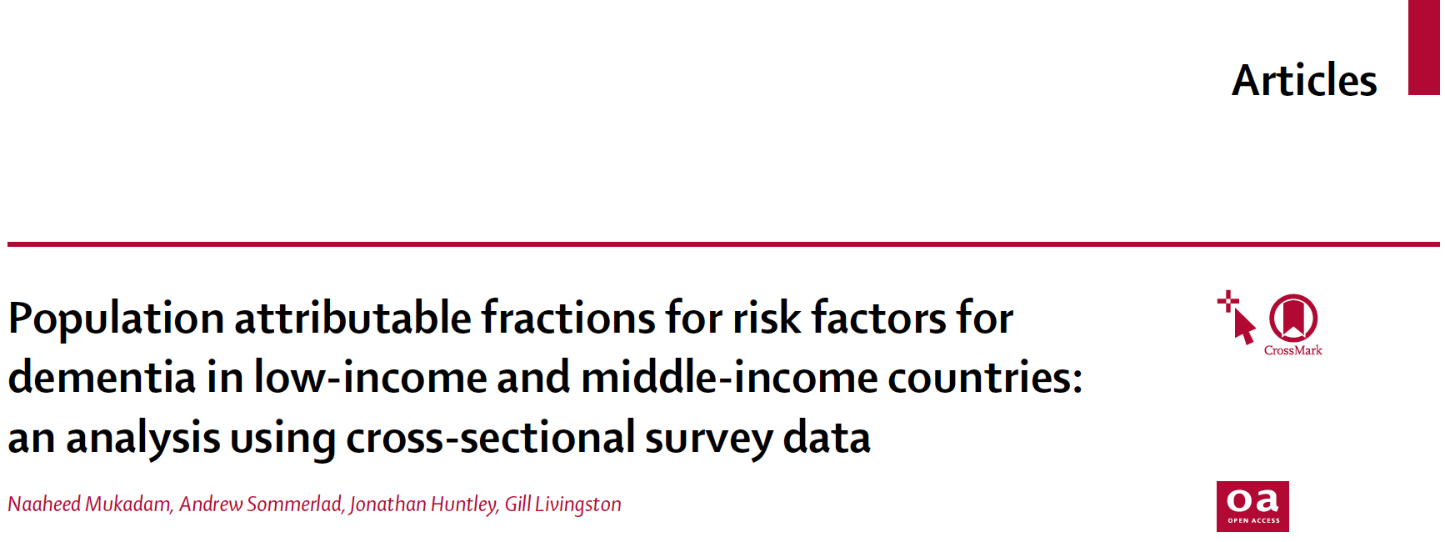
Lancet Glob Health 2019; 7: e596–603
Notes:
COPIAR LA CARATULA DEL ARTICULO

Slide 16
Factores de riesgo potencialmente modificables en países
de bajos y medianos ingresos
Lancet Glob Health 2019; 7: e596–603
Notes:
AJUSTRA FIGURA Y TITULO

Slide 17
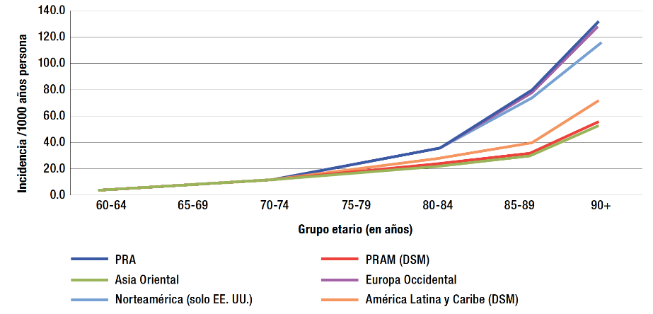
Incidencia demencia
Cálculo de la incidencia anual mundial de la demencia según la edad y regiones
ADI. Informe Mundial sobre Alzheimer 2015.
Notes:
SE puede remarcar la de AL y el caribe’OK

Slide 18
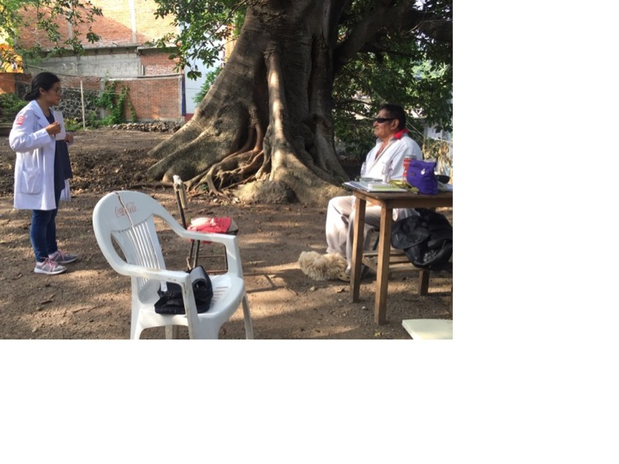
Incidencia para demencia en México

Slide 19
Incidencia de demencias en México
Autor y año | Población | Estudio | Incidencia
Prince et al. 2012 | ≥65 | 10/66 | 30.4 x 1000 años persona
Mejía-Arango & Gutiérrez-Robledo, 2011 | ≥60 | ENASEM | 27.3 x 1000 años persona
Lancet. 2012;380:50-8
J Aging Health. 2011;23:1050-74
Notes:
EDITAR ESTA IMAGEN ESTA MUUY FEA

Slide 20
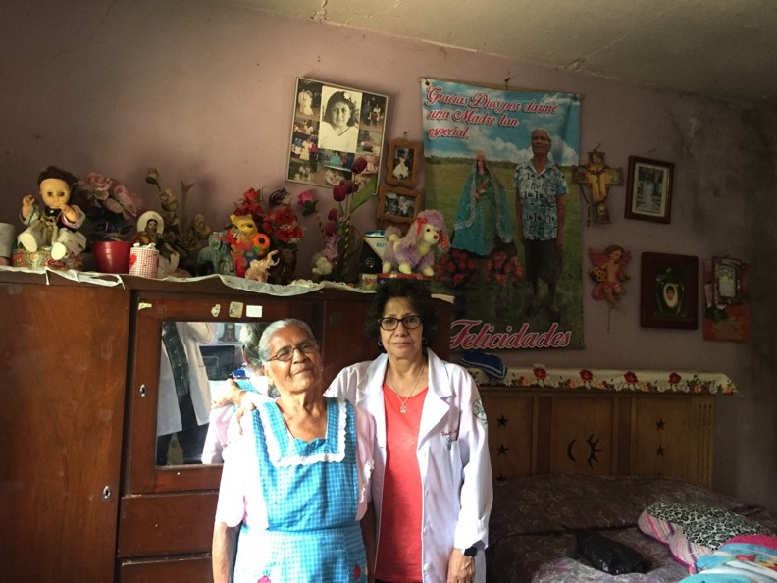
Proyecciones del número de pacientes con demencia en el mundo

Slide 21
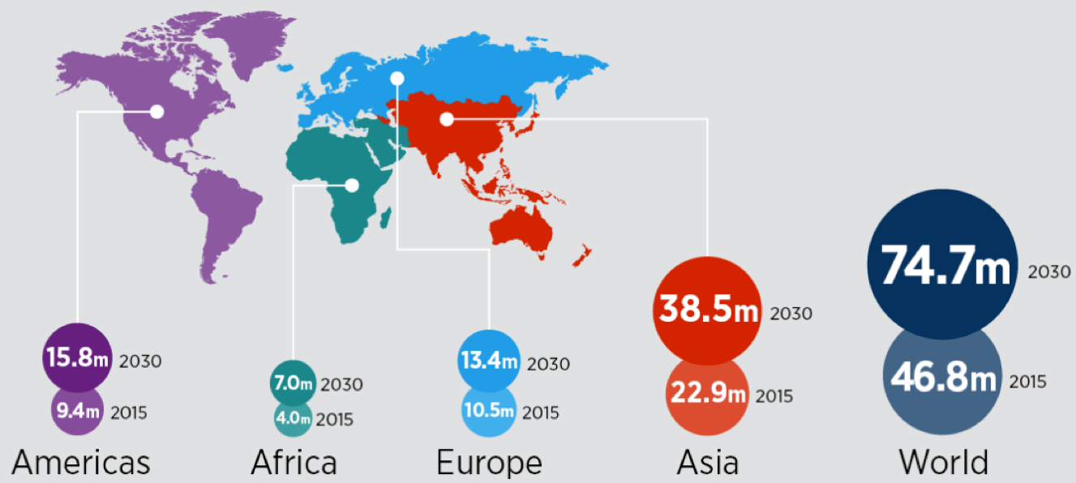
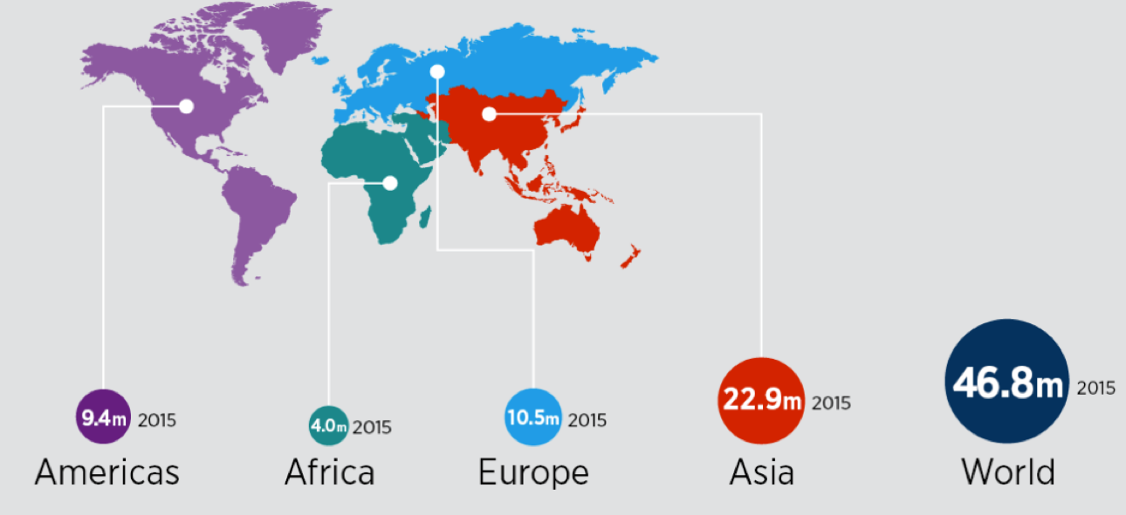
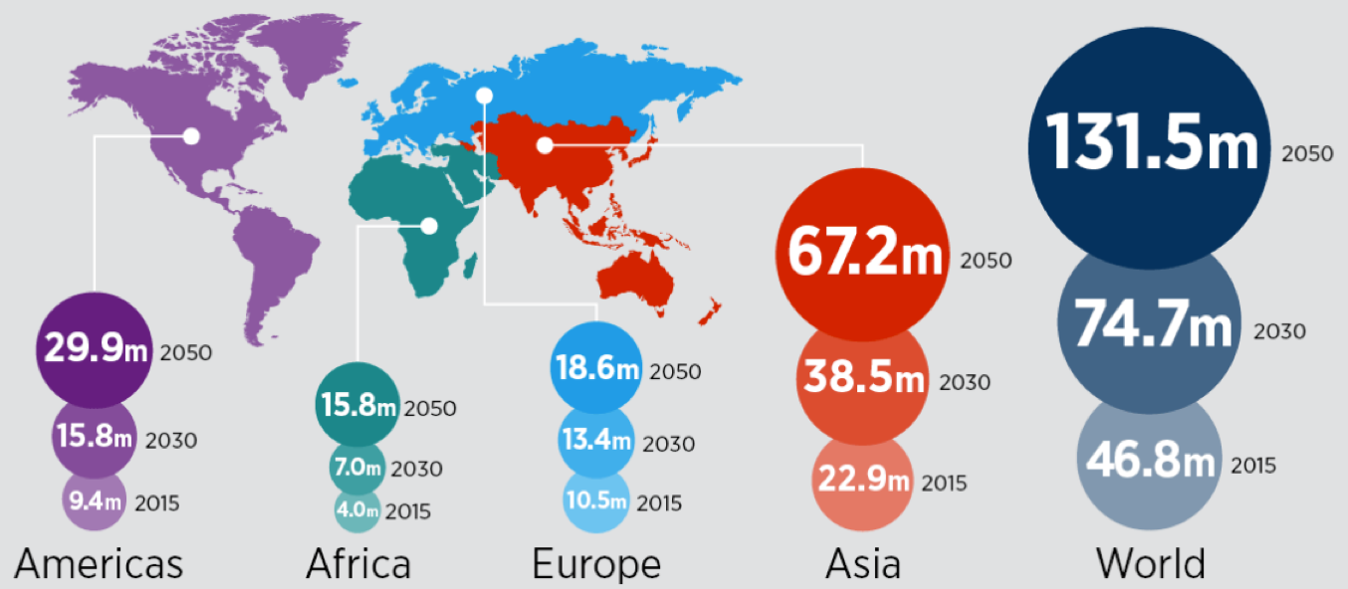
Estimaciones de demencia por continente
Millones de pacientes con demencia 2015, 2030, 2050
ADI (2015). Informe Mundial sobre el Alzheimer 2015.

Slide 22
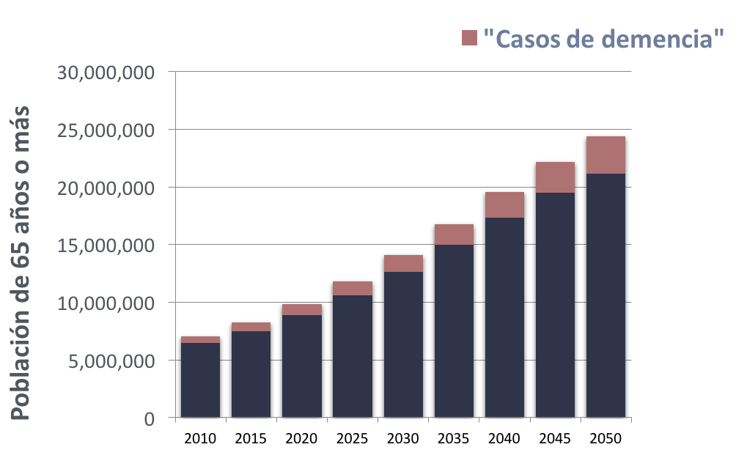
Proyecciones poblacionales y para casos de demencia en México GID 10/66
IGID 10/66 México
Notes:
EDITAR FIGURA

Slide 23
Mortalidad a nivel mundial
Global health estimates 2016 death by cause. WHO (2018)

Slide 24
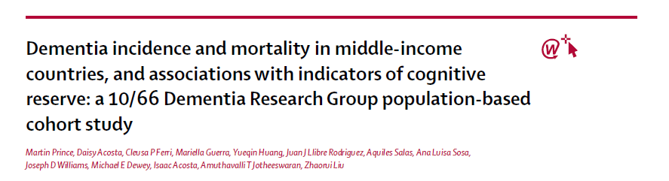
Mortalidad por demencia GID 10/66
Lancet. 2012 Jul 7; 380(9836): 50–58
Notes:
CREO QUE ESTA FORMA DE PRESENTAR LA INFORMACION ESTA BIEN, PARA TODOS LOS CASOS QUE SE PUEDA
CON CARATULA DE ARTICULO Y LA IMAGEN
PERO EDITANDO LA FIGUTA PUES ESTA MUY BORROSA LE FALTA NITIDEZ

Slide 25
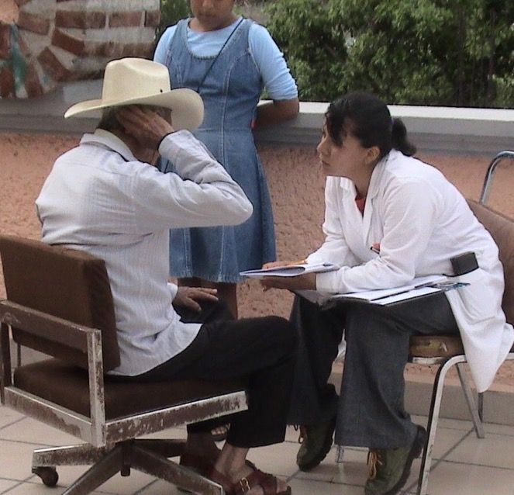
Carga global de la enfermedad en México

Slide 26
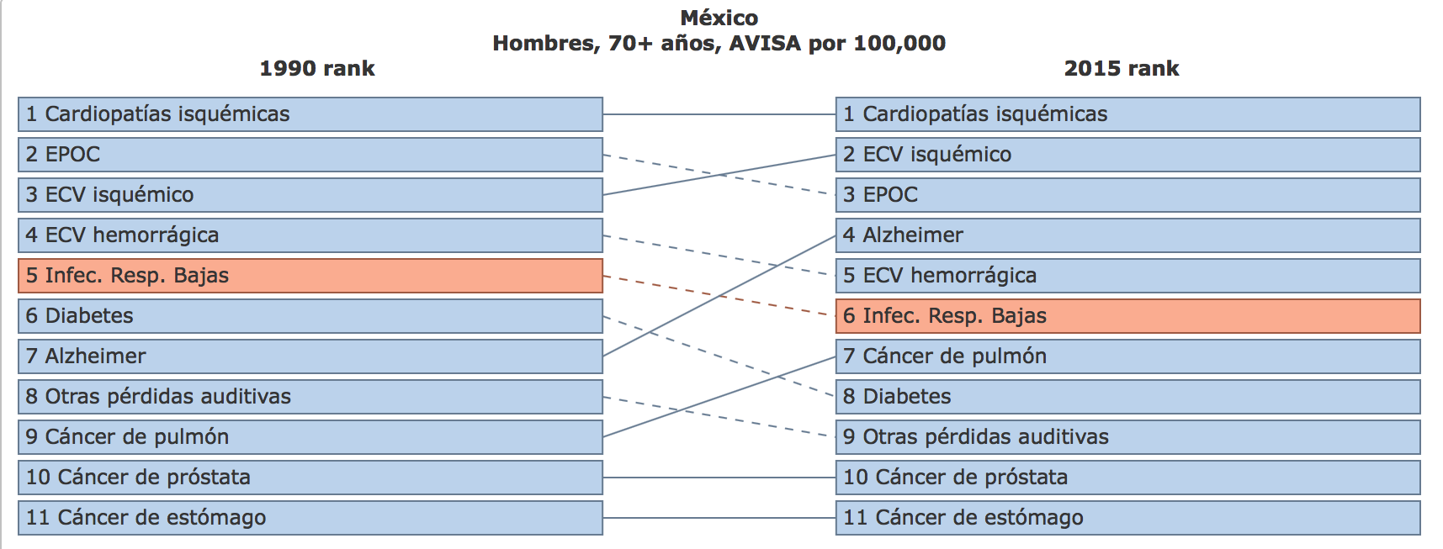
Principales causas de años de vida saludables perdidos (AVISA) en hombres de 70 años y más. México, 1990-2015
IHME, 2017: http://ihmeuw.org/4451

Slide 27
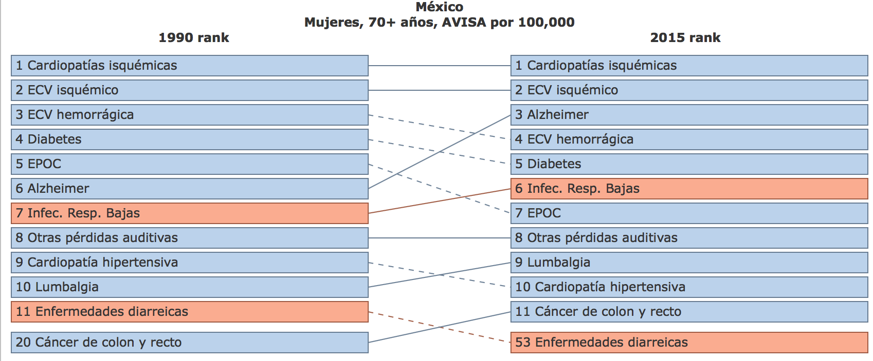
Principales causas de años de vida saludables perdidos (AVISA) en mujeres de 70 años y más. México, 1990-2015
IHME, 2017: http://ihmeuw.org/4451

Slide 28
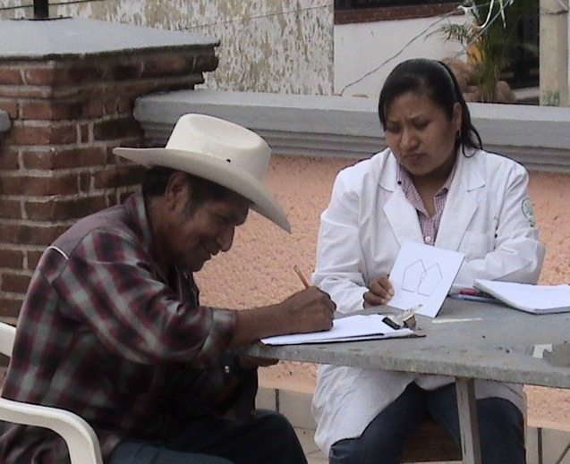
Consideraciones finales

Slide 29
Epidemiologia de las demencias en México
Logros
Rezagos
Hemos documentado de tres diferentes fuentes (que se han validado entre sí), datos de:
Prevalencia (descriptiva)
Incidencia (descriptiva)
Factores de riesgo y protectores (analítica)
Mortalidad
Nos hemos sumado a consorcios internacionales (ENASEM, 10/66)
La omisión de la inclusión permanente de los AM mexicanos, en la Encuesta Nacional de Salud y Nutrición (ENSANUT), nuestra encuesta maestra de salud en México, con la cual se establecen los diagnósticos y programas de salud a nivel nacional.
Evaluar los sistemas de salud en acción en función del problema de salud en cuestión.
Diseñar y operar un observatorio de demencia a nivel nacional.
Realizar estudios de epidemiología intervencionista.

Slide 30
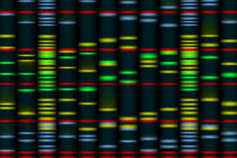

Epidemiologia
(traslacional) de las demencias en México
RETOS A FUTURO
Hacer de la epidemiología una “neurociencia poblacional”(neuroepidemiología) conjuntando técnicas y modelos de la neurociencia cognitiva con la epidemiología y la bioestadística.
Los seguimientos a largo plazo nos permitirán evaluar los efectos de cohorte e identificar las ventanas críticas de exposición.
La epidemiología molecular ayudará a desenmarañar las diferencias claves inter e intra grupos, permitiendo un mejor entendimiento de los perfiles de riesgo individual.
Esta epidemiología de ultima generación servirá a la medicina de precisión y a la salud pública.
Ganguli et al Alzheimer Dis Assoc Disord. 2018 Jan-Mar;32(1):1-9

Slide 31
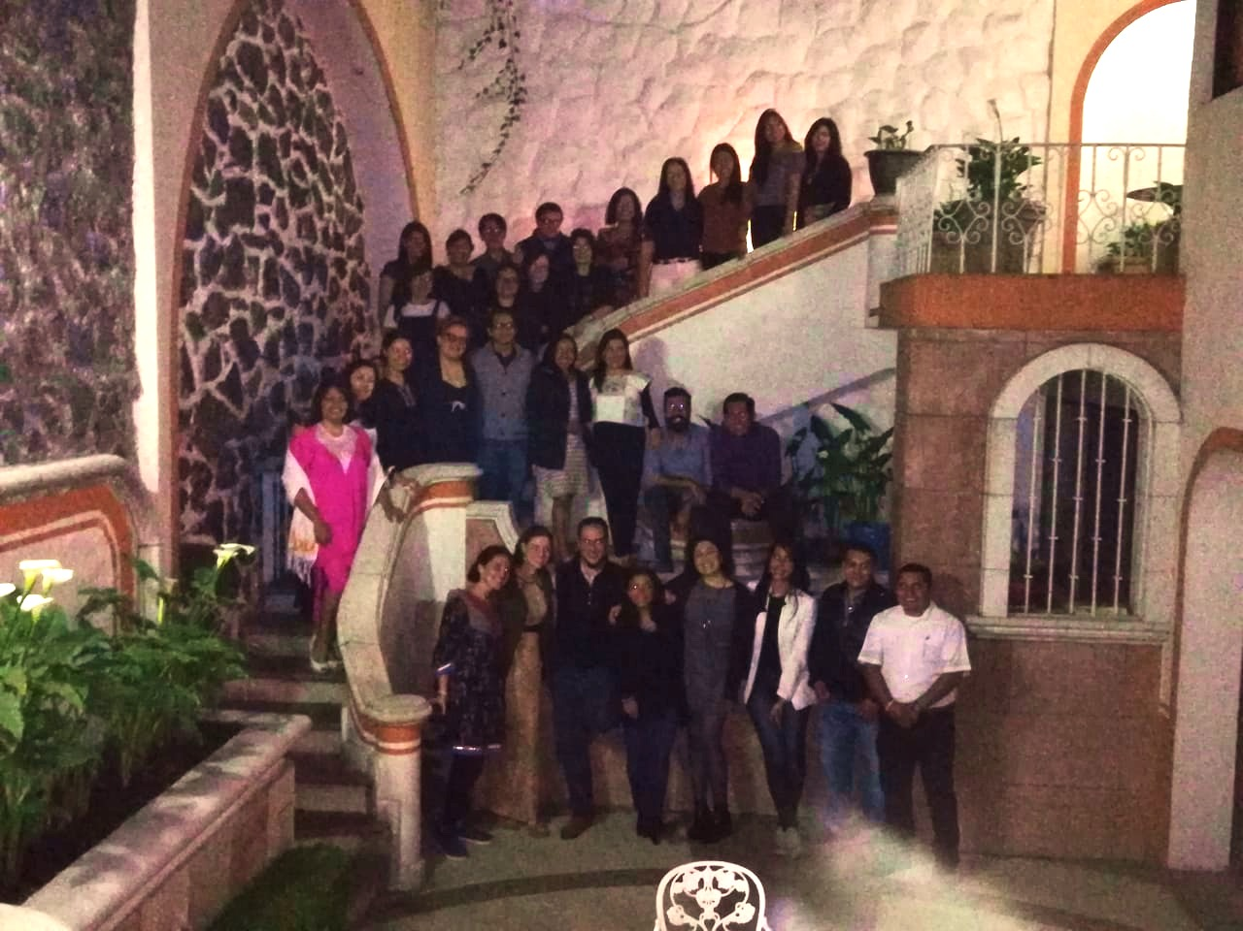
Agradecimientos:
GID 10/66 México
¡Gracias por su atención!
www.alz.co.uk/1066
demencias@innn.edu.mx
Notes:
FOTO DEL GRUPO

